Slide 1

INTRODUCCIÓN A BASES DE DATOS
Diplomado: Analítica de datos – Módulo 1

Slide 2
TEMARIO
Introducción a las bases de datos
Modelo Entidad Relación
CRUD
Consultas básicas (top, where, order by, Group by, having)
Joins
Funciones útiles de SQL para manipular datos
Subqueries
Common table expressions
Importar archivos desde excel
Funciones
Vistas

Slide 3
REPASO SUBQUERIES
Las subconsultas son consultas que se encuentran dentro de otras consultas en SQL. También se les conoce como consultas anidadas o consultas internas.
Se escriben entre paréntesis
Se pueden utilizar en las cláusulas SELECT, FROM y WHERE

Slide 4
REPASO CTE
(COMMON TABLE EXPRESSIONS)
Las expresiones de tabla comunes (CTE) son conjuntos de resultados temporales que se utilizan en el contexto de una consulta SQL. Se definen dentro de una consulta mediante la palabra clave WITH.

Slide 5
IMPORTAR DATOS DESDE CSV
Preparar la información:
Generar un archivo de Excel para cada tabla
Nombrar las columnas idealmente con el mismo nombre que tiene en la tabla de la base de datos.
Crearle un id único a cada registro, por facilidad puede ser un enumerador (1, 2, 3, …).
Generar las columnas relacionadas y agregar los id únicos con los que se relaciona en las otras tablas
Guardar los archivos de Excel en formato CSV separados por punto y coma.

Slide 6
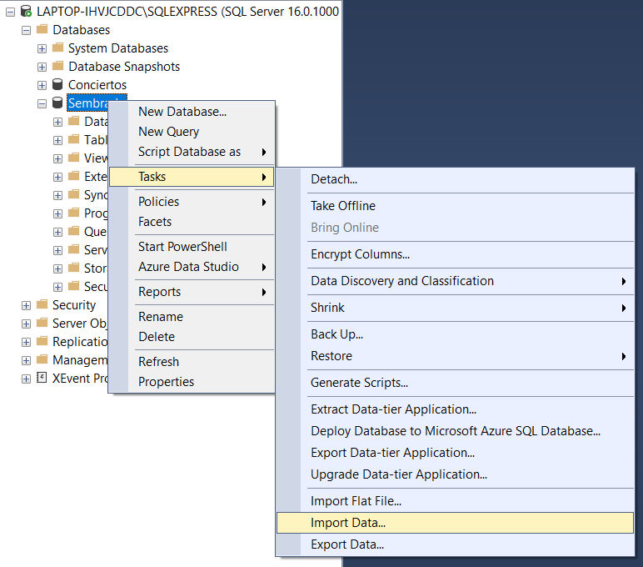
IMPORTAR DATOS DESDE CSV

Slide 7
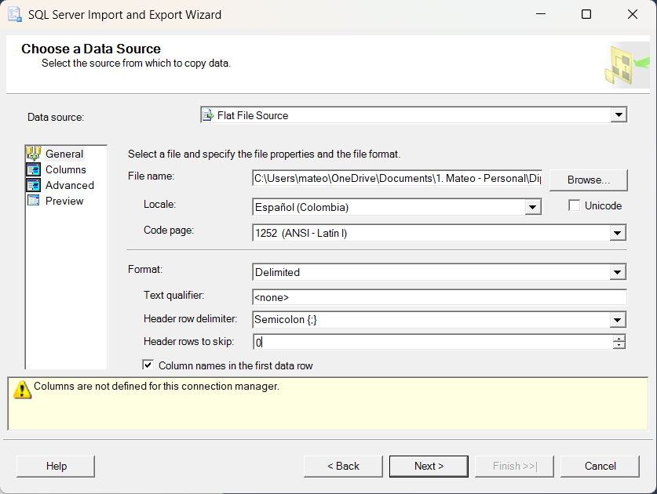
IMPORTAR DATOS DESDE CSV
Seleccionar fuente: flat file – archivo plano
Seleccionar el archivo CSV con los datos a insertar
Seleccionar el separador que contiene el CSV, en este caso punto y coma.
Clic en siguiente

Slide 8
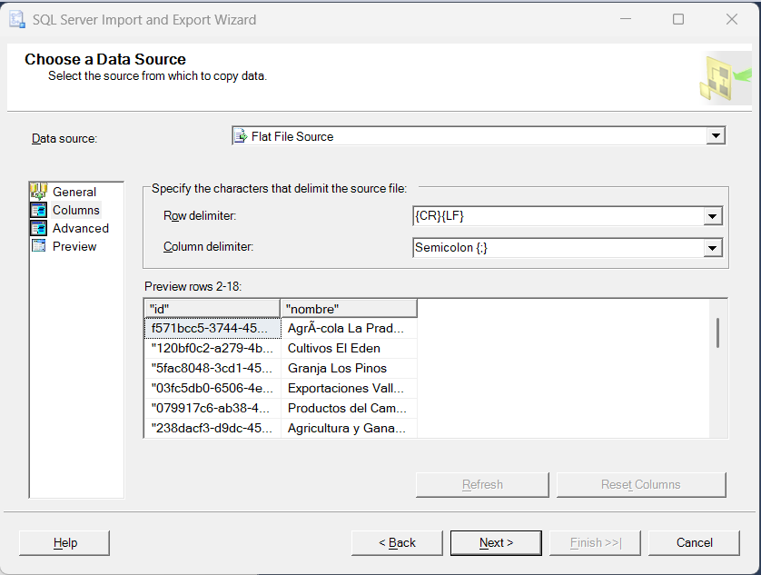
IMPORTAR DATOS DESDE CSV
Se visualizará una previa de como se están identificando los datos.
Clic en siguiente.

Slide 9
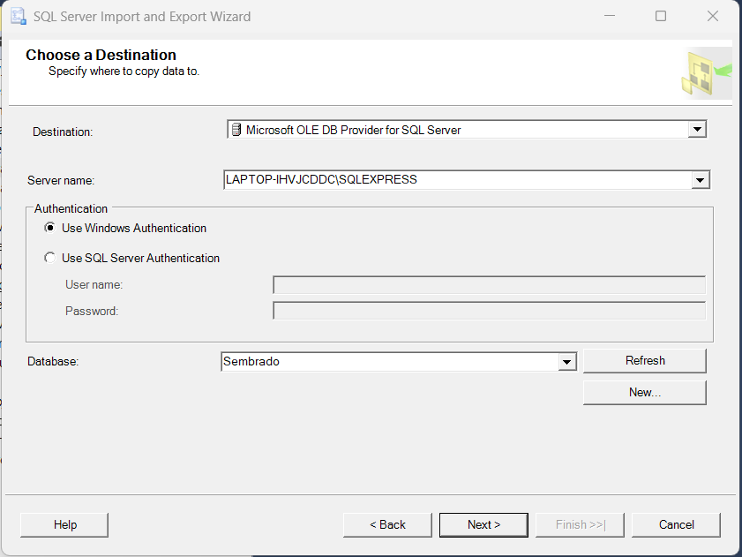
IMPORTAR DATOS DESDE CSV
En destino seleccionar la opción que se muestra en la imagen que hace referencia a una base de datos de SQL Server.
Seleccionar la base de datos en la que se hará la importación.
Clic en siguiente.

Slide 10
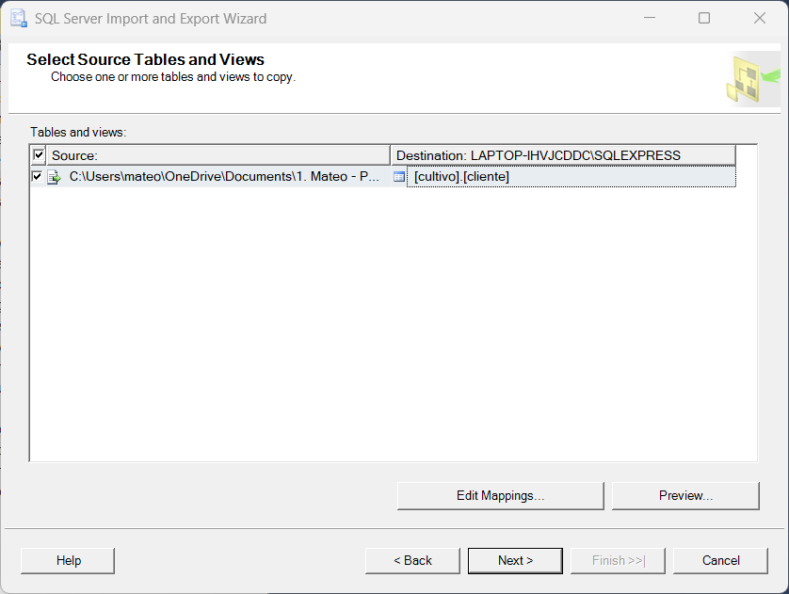
IMPORTAR DATOS DESDE CSV
Seleccionar el nombre de la tabla donde se insertarán los datos.
Clic en Edit mappings para validar como está reconociendo cada columna.

Slide 11
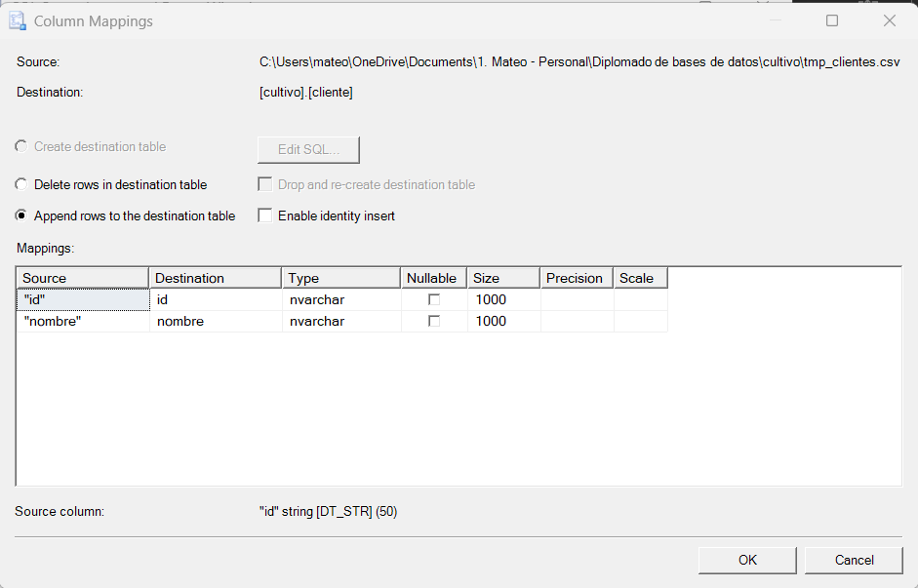
IMPORTAR DATOS DESDE CSV
Se visualizará cada columna como está nombrada en el archivo, el nombre de la columna destino, el tipo de dato, si puede ser nulo y el tamaño.
Validar que todas las columnas origen estén apuntando a la columna destino correcta.
Clic en OK y luego en Next.

Slide 12
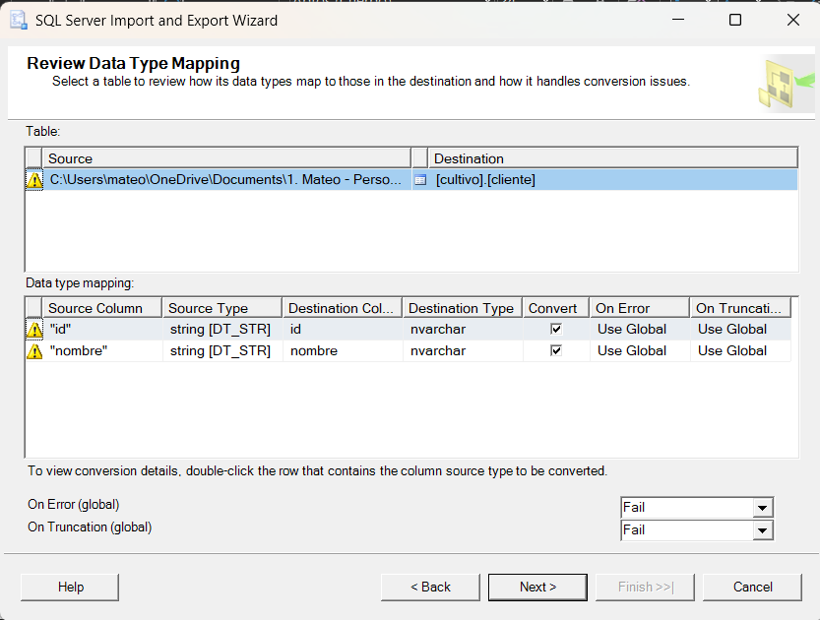
IMPORTAR DATOS DESDE CSV

Slide 13
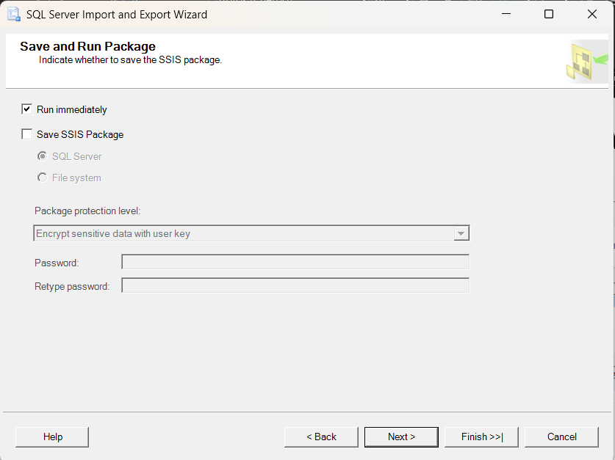
IMPORTAR DATOS DESDE CSV

Slide 14
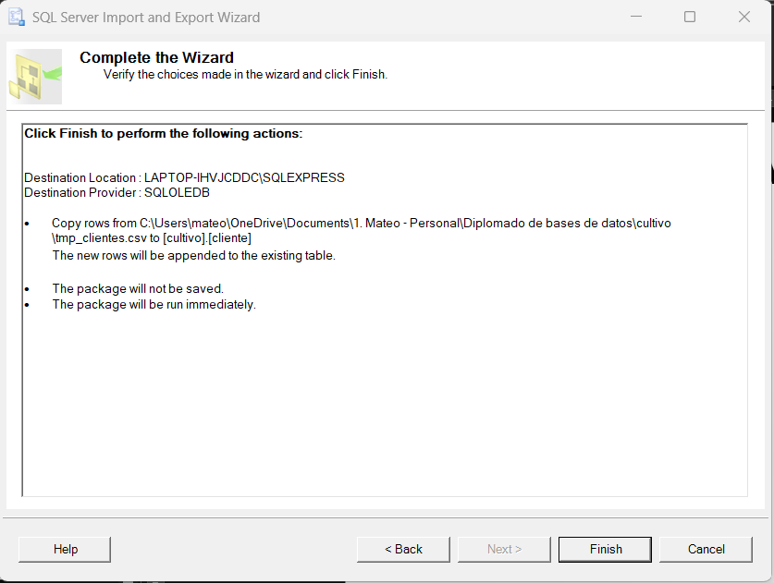
IMPORTAR DATOS DESDE CSV

Slide 15
TALLER CORTO DE SUBQUERIES

Slide 16
WINDOW FUNCTIONS
Las window functions permiten realizar cálculos sobre un conjunto de filas relacionadas sin agruparlas en una sola fila, a diferencia de las funciones de agregación tradicionales.
Cada fila conserva su identidad en el resultado mientras recibe un valor calculado en función de otras filas dentro de su "ventana" definida por PARTITION BY y ORDER BY.

Slide 17
WINDOW FUNCTIONS
FUNCION(columna1) OVER (PARTITION BY columna2 ORDER BY columna3)
Columna1: Columna con la cual se hará el cálculo (Opcional)
Columna2: Columna por la cual se partirá (Requerida)
Columna3: Columna por la cual se ordenará (Opcional)

Slide 18
WINDOW FUNCTIONS
ROW_NUMBER() → Enumerar sin repetir números
RANK(), DENSE_RANK() → Enumerar repitiendo los que tengan el mismo valor
SUM(), COUNT(), AVG() → Cálculos de suma, conteo, promedio

Slide 19
WINDOW FUNCTIONS
--Enumerar las recogidas por lote de mayor a menor cantidad
select *,
dense_rank() over (partition by id_lote order by cantidad desc)
from cultivo.recogida

Slide 20
FUNCIONES SQL
Las funciones en SQL sirven para realizar cálculos y transformaciones sobre los datos, evitando escribir el mismo código muchas veces. Son bloques de código que reciben parámetros de entrada, procesan la información y devuelven un resultado.
Una función puede retornar un valor o una tabla.

Slide 21
FUNCIONES SQL
CREATE FUNCTION nombre_funcion(@parametro1 tipo, @parametro2 tipo, ...)
RETURNS tipo_de_dato
AS
BEGIN
RETURN expresión_o_calculo;
END;

Slide 22


Slide 23


